Slide 1

République du Sénégal
Un Peuple – Un But – Une Foi
……………..
DELEGATION GENERALE A LA PROTECTION SOCIALE ET A LA SOLIDARITE NATIONALE
(DGPSN)
PRESENTATION DU PROGRAMME NATIONAL DE BOURSES DE SECURITE FAMILIALE

Slide 2
  SOMMAIRE
  Aperçu sur le contexte
  Qu’est ce que le PNSBF
  Pourquoi le PNBSF ?
  Objectifs
  Résultats attendus
  Le PNBSF comme moteur de Résilience
  Critères – Conditionnalités
  Modalités de mise à disposition de la BSF
  Modalités de suivi-évaluation
  Conclusion
DGPSN

Slide 3
  APERCU SUR LE CONTEXTE
La population sénégalaise est estimée à 13 567 336 habitants (dont 52% de femmes ) en 2013 avec un taux de croissance annuel de 2,2%.
Part de la population vivant en milieu rural 55%
Les progrès dans la réduction de la pauvreté ont stagnés : | 46,7% en 2013 contre 48,3% en 2005
80% de la population sans couverture sociale Soit près de 10 853 869 personnes
IMPÉRIEUSE NÉCESSITÉ DE PROCÉDER À L’EXTENSION DE LA PROTECTION SOCIALE AU PROFIT DES COUCHES LES PLUS VULNÉRABLES
Notes:
Constat : Plus que la stagnation, la profondeur et la sévérité de la pauvreté ont augmenté, induisant une aggravation de la situation des plus vulnérables.

Slide 4
VISION DE LA PS au Sénégal:
Cadre de référence
Vision de la SNPS : la vision insiste particulièrement sur la lutte contre les inégalités sociales
La SNPS au Sénégal participe à l’atteinte des OMD
notamment au niveau des objectifs :
OMD 1- Eliminer l’extrême pauvreté et la faim
OMD 2- Assurer l’éducation primaire pour tous
PLAN SENEGAL EMERGENT
Axe 2 : Capital humain, Protection sociale et Développement durable

Slide 5
QU’EST CE QUE LA BSF ?
BOURSE DE SECURITE FAMILIALE : Filet de protection sociale bâti sur un système de transfert monétaire conditionnel
C'est donc un filet de protection sociale qui favorise :
l’INTERRUPTION de la transmission intergénérationnelle de la pauvreté,
la PRÉVENTION à court terme de la vulnérabilité aux chocs, la contribution au développement du capital humain,
L’AMÉLIORATION de la productivité des ménages (qui a son tour génère un certain nombre de retombées) et
la RÉDUCTION des inégalités.

Slide 6
OBJECTIFS
Objectif global du Programme
Contribuer à la lutte contre la vulnérabilité et l’exclusion sociale des familles à travers une protection sociale intégrée visant à renforcer leurs capacités productives et éducatives.
Objectifs spécifiques
Fournir à 300 000 ménages vulnérables une Bourse de Sécurité Familiale de 25 000 F CFA/trimestre pendant 5 ans d’ici 2017 ;
Favoriser l’inscription et le maintien des enfants à l’école et l’enregistrement à l’état civil ;
Inciter les ménages bénéficiaires à la tenue régulière du carnet de vaccination des enfants âgés de 0-5 ans ;
Développer des mécanismes d’accompagnement des familles bénéficiaires de Bourses de Sécurité Familiale.

Slide 7
RESULTATS ATTENDUS
.
Le PNBSF vise un CHANGEMENT des conditions de vie des ménages bénéficiaires :
A COURT TERME :
Une amélioration des conditions de vie des ménages enrôlés
Un renforcement des capacités des ménages pauvres et indirectement des organisations et collectivités locales impliquées
Une hausse du niveau de scolarisation des enfants des ménages enrôlés
A LONG TERME :
Les familles bénéficiaires sont moins vulnérables aux chocs et à l’exclusion.
Un CHANGEMENT dans les comportements, attitudes et pratiques. (engagement et motivation des parents)
Les ménages bénéficiaires de la BSF vivront de façon plus autonome.

Slide 8
LE PNBSF COMME MOTEUR DE RESILIENCE
Le PNBSF est un moteur de résilience
Réduction de la vulnérabilité face aux chocs et à la perte de revenus
AUTOPROMOTION
Rétablissement des capacités productives et création d’opportunités économiques
Renforcement des capacités-formation

Slide 9
CRITERES ET CONDITIONNALITES
  Pour être éligible :
  Les ménages bénéficiaires doivent assurer 3 contreparties :
  Etre un ménage dans une situation d’extrême pauvreté
  Inscription et maintien des enfants du ménage à l’école (éducation formelle)
  Tenir à jour les carnets de vaccination des enfants de 0-5 ans
  Enregistrement à l’état civil
DGPSN
Notes:
La protection sociale réduit la pauvreté et contribue à une croissance inclusive et durable.
La protection sociale peut améliorer la situation des ménages en réduisant leur pauvreté et leur vulnérabilité, en améliorant les résultats en santé, de nutrition et d'éducation, en aidant à la constitution d’actifs productifs et en favorisant l’augmentation des opportunités d'emploi et de génération de revenus.
La protection sociale contribue également à la croissance économique dans son ensemble en stimulant la demande globale, notamment en procédant à une dépense contre cyclique à travers les filets sociaux et en facilitant les réformes économiques difficiles .

Slide 10
MODALITES DE MISE A DISPOSITION
DE LA BOURSE DE SECURITE FAMILIALE
  Gestionnaire de l’allocation : Mère de famille
  L’allocation reste fixe quelle que soit la taille du ménage
Durée :
05ans
Montant de la bourse : 25 000 f cfa/trim/pdt 5ans
Périodicité du paiement : Trimestrielle
Opérateur de transfert : Poste
Délai retrait montant transféré : 2 mois
DGPSN
Durée dans le programme : 5 ans

Slide 11
MODALITES DE SUIVI - EVALUATION
  SUIVI effectué quant au respect ou non des Conditionnalités
  Partenariat
  INTERMEDIATION-COMMUNICATION
  Evaluations de process et d’impact
DGPSN

Slide 12
Quelques leçons apprises
soutien des autorités administratives et locales et des acteurs locaux
Partenariat avec les projets/programmes ONG….
Collaboration des PTF et des institutions locales
Perspectives
ouverture à la recherche (évaluations, accompagnement) secteur privé (financement dans le cadre RSE), société civile (plaidoyer)
mise en place de la Caisse Autonome de Protection Sociale (CAPSU)

Slide 13
CONCLUSION
La DGPSN à travers le PNBSF a pour ambition d’asseoir un système de protection sociale capable de redistribuer les richesses nationales de promouvoir l’égalité, l’équité, l’autonomisation des familles vulnérables et/ou pauvres.
DGPSN

Slide 14
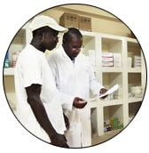
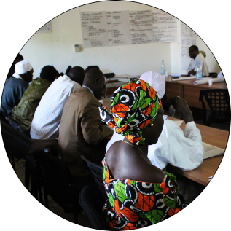
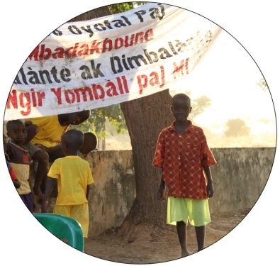
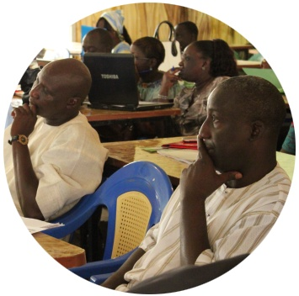

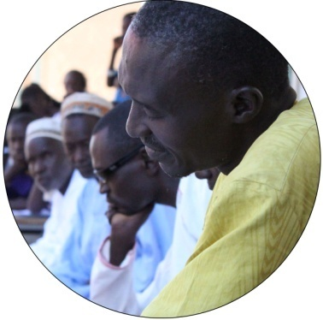
Merci de votre aimable attention
DGPSN

